Slide 1
Практические советы родителям по формированию финансовой грамотности у детей среднего дошкольного возраста

Slide 2
Формируйте у детей разумные потребности
Расскажите ребенку, какие доходы и потребности есть в вашей семье.

Slide 3
Основные потребности

Slide 4
2. Планируя посещение супермаркета, привлекайте ребенка к подготовке к этому походу.

Slide 5
Учите детей видеть связь между трудом и деньгами
Расскажите ребенку о своей профессии, где вы работаете, чем занимаетесь.

Slide 6
Профессии
Важность каждой профессии
Плюсы и минусы

Slide 7
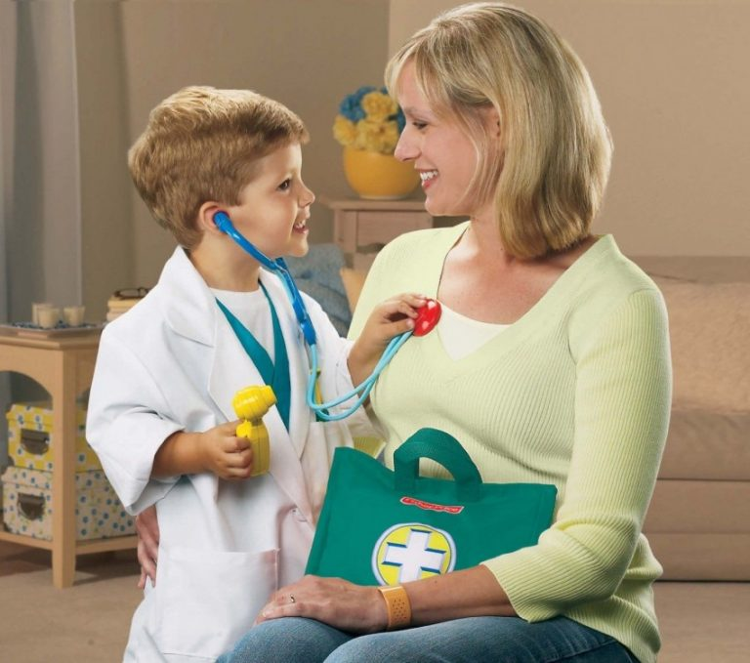
Играйте с ребенком «В профессии».

Slide 8
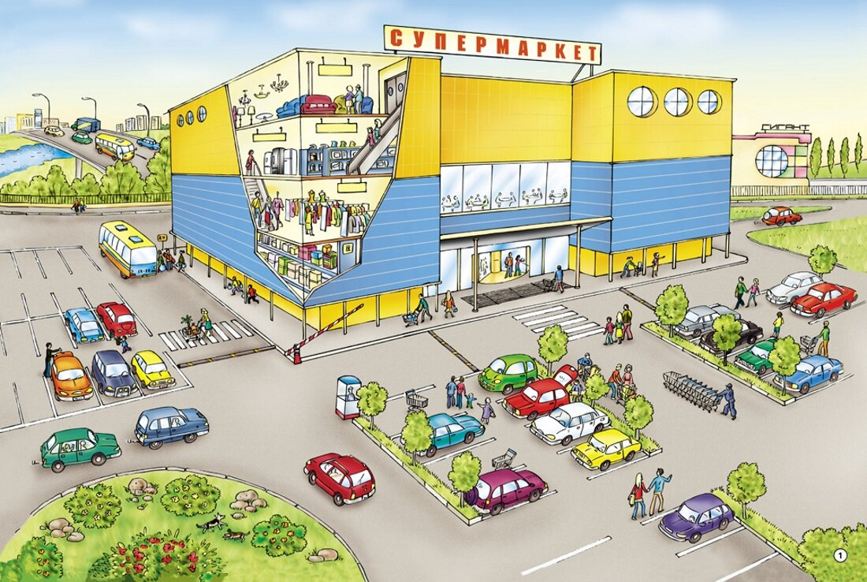
Учите ребенка выбирать и покупать товар
Совершите с ребенком совместный поход в крупный магазин.

Slide 9
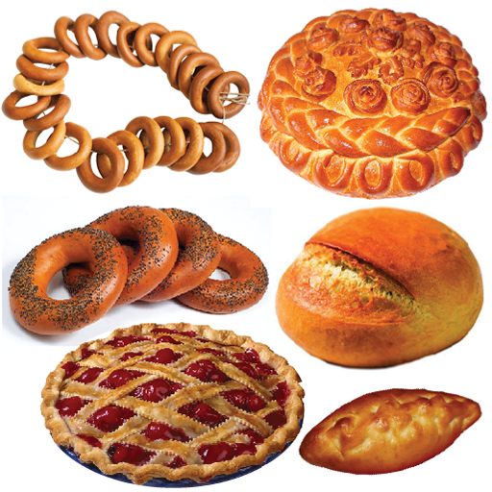
Обратить внимание на цену, срок годности, качество
Канцелярские принадлежности
Молочные продукты
Хлебобулочные изделия

Slide 10
Обратите внимание ребенка на то, как можно расплатиться за покупки
Наличные
Карточка

Slide 11
Учите ребенка считать деньги
1. Поручите ребенку собирать ваши мелкие монеты и складывать в баночки (коробочки).
2. Почаще берите ребенка с собой в магазин за покупками.
3. Не оставляйте без внимания испорченные ребенком одежду, книжки, игрушки.

Slide 12
Учите ребенка планировать семейный бюджет
1. Составьте совместно с ребенком таблицу семейных расходов за неделю (месяц).
2. Чтобы ребенку было интереснее, обозначьте каждый раздел таблицы рисунком-символом.
3. Заполняйте таблицу ежедневно
4. В конце недели подведите итоги.
5. Вместе с ребенком сделайте вывод о том, что на крупные покупки необходимо экономить.
6. Разработайте вместе с ребенком и запишите правила
или советы «Как можно сэкономить семейный бюджет?».

Slide 13
Желаем успеха!

